Slide 1
第15章 Web服务器架设和管理
通过浏览器访问各种网站，已经成为人们从Internet获取信息的主要途径。正是Web服务的应用，才使得Internet普及的进程大大加快。另外，各种应用系统也已经逐渐从原有的“客户端/服务器”模式转变为“浏览器/服务器”模式，其中的Web技术起着非常重要的作用。本章将重点介绍Web工作原理、HTTP协议、Apache服务器的安装、运行与配置方法。

Slide 2
15.1 HTTP协议
HTTP（HyperText Transfer Protocol，超文本传输协议）是Web系统最核心的内容，它是Web服务器和客户端之间进行数据传输的规则。Web服务器就是平时所说的网站，是信息内容的发布者；最常见的客户端就是浏览器，它是信息内容的接收者。下面介绍有关HTTP协议的主要内容。

Slide 3
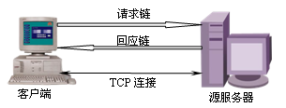
15.1.1 HTTP协议的通讯过程
最简单的HTTP通讯方式是由用户代理和源服务器之间通过一个单独的连接来完成的，如图15-1所示，客户端的一个用户代理首先向源服务器发起连接请求，源服务器接受请求后就建立了一个TCP连接，然后客户端通过这个TCP连接提交一个申请源服务器上资源的请求链，如果源服务器能满足这个请求链，就回应给客户端一个响应链。

Slide 4
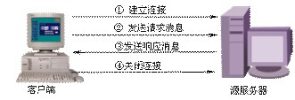
15.1.2 HTTP协议的请求行和应答行
在HTTP协议中，客户端和服务器的信息交换过程要经过四个阶段，包括建立连接、发送请求信息、发送响应信息、关闭连接，如图15-4所示。

Slide 5
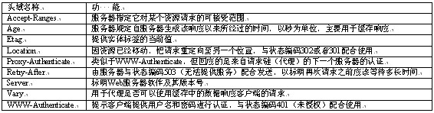
15.1.3 HTTP的头域
在HTTP的请求消息和应答消息中，均包含有头域。头域分为四种，其中请求头域和应答头域分别只在请求消息和应答消息中出现，通用头域和实体头域在两种消息中都可以出现，但实体头域只有当消息中包含了实体数据时才会出现。

Slide 6
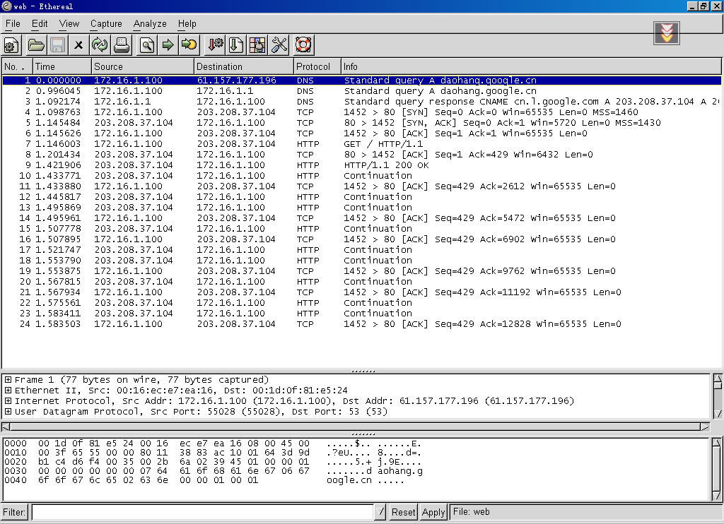
15.1.4 HTTP协议数据包实例
HTTP请求与应答消息可以包含种类繁多的头域，各种头域的取值也是多种多样，因此功能非常丰富，本书对这些头域的细节不再详细解释，感兴趣的读者可参考RFC2616规范。

Slide 7
15.1.5 持久连接和非持久连接
在HTTP协议中，规定TCP连接既可以是非持久的，也可以是持久的，具体采用哪种连接方式，可以由通用头域中的Connection头域指定。在HTTP/1.0版本中，默认使用的是非持久连接，HTTP/1.1默认使用的是持久连接。
1．持久连接
2．持久连接

Slide 8
15.2 Apache的安装与运行
随着网络技术的普及、应用和Web技术的不断完善，Web服务已经成为互联网上最重要的网络服务之一，原有的客户端/服务器模式正逐渐被浏览器/服务器模式所取代。下面介绍一下用得最为广泛的Web服务器软件——Apache，以及它的安装与运行。

Slide 9
15.2.1 Apache简介
Apache源自美国NCSA（National Center for Supercomputer Applications，国家超级计算机应用中心）所开发的httpd，是一种开放源代码的软件。
从1995年5月到7月，Apache组织开发了一种名为Shambhala的服务器架构，并把它应用到Apache服务器上。同年8月，推出了Apache 0.8.8，获得了巨大的成功，在不到一年的时间里，Apache服务器的装机数超过了NCSA的httpd，成为Internet上排名第一的Web服务器。

Slide 10
15.2.2 Apache软件的获取与安装
在Red Hat Enterprise Linux 5下安装Apache服务器可以有两种方式，一种是源代码方式安装，一种是RPM软件包方式安装。源代码可以从http://httpd.apache.org处下载，目前最新的版本是2.2.10版，文件名是httpd-2.2.10.tar.gz。RHEL 5自带的Apache版本是2.2.3版，文件名是httpd-2.2.3-6.el5.i386.rpm，在发行版的第2张光盘上。

Slide 11
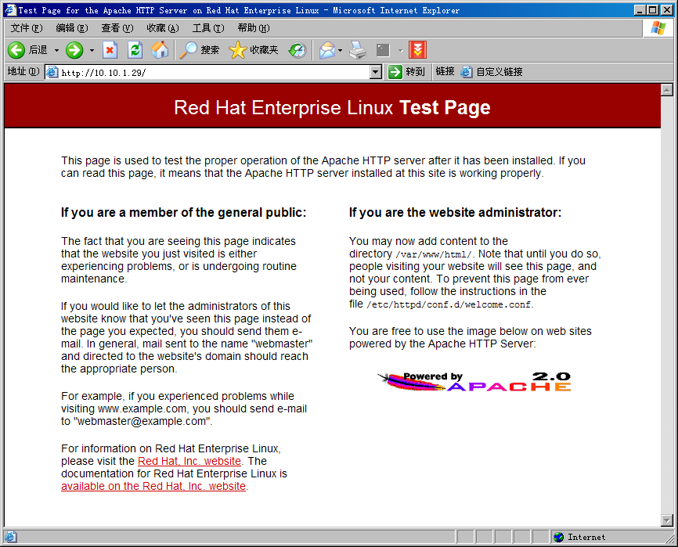
15.2.3 Apache的运行
下面以RHEL 5自带RPM为例，介绍一下Apache的运行。

Slide 12
15.3 Apache服务器的配置
Apache服务器的配置主要集中在一个配置文件中，其位置和名称是/etc/httpd/conf/httpd.conf。本节先介绍一下Apache提供的例子配置文件内容，再通过几个例子讲述Apache的高级配置，包括目录访问控制、用户个人网站配置、认证与授权配置、虚拟主机配置、日志配置、SSL配置等内容。

Slide 13
15.3.1 Apache全局配置选项
Apache的例子配置文件包含了很多的配置选项，涵盖了Apache服务器大部分的重要功能。里面的配置指令分为全局配置指令、主服务器配置和虚拟主机配置三大部分。下面首先解释一下例子配置文件中有关全局的配置指令，它们决定了Apache服务器的总体性能，如Apache能处理的并发请求数等。

Slide 14
15.3.2 Apache主服务器配置
Apache处理客户端的请求时，会根据URL判定客户端是否要访问虚拟主机，如果不是访问虚拟主机，则认为是访问主服务器。下面是Apache例子配置文件中有关主服务器的配置指令，决定了主服务器的工作状态，同时，也决定了后面虚拟主机的默认配置。如果在虚拟主机中也出现了同样的指令，则会覆盖对应的指令。

Slide 15
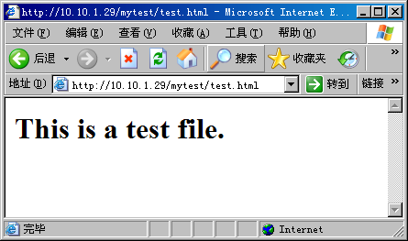
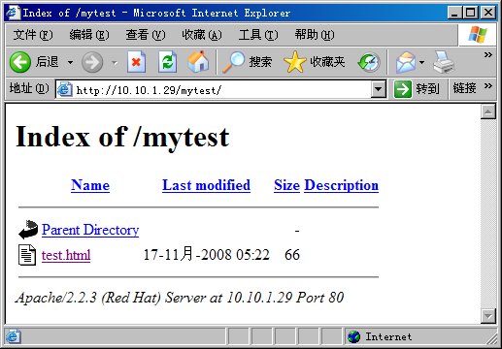
15.3.3 目录访问控制
目录访问控制是指对文件系统中的目录进行权限指定，指定哪一些客户端可以访问该目录，哪些不行。

Slide 16
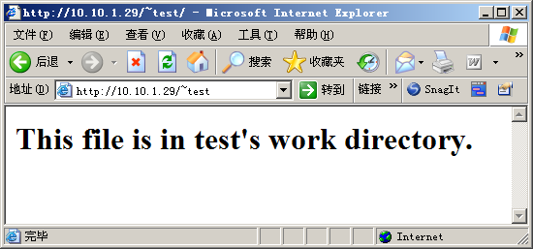
15.3.4 配置用户个人网站
个人网站是指在主机上拥有帐号的用户可以通过Apache服务器发布自己个人目录中的文件，其访问方式为http://<主机名>/~<用户名>/。

Slide 17

15.3.5 认证与授权配置
认证是指用户通过浏览器访问某一受保护资源时，需要提供正确的用户名和密码才能访问。在Apache中支持两种认证类型：基本（Basic）认证和摘要（Digest）认证。摘要认证比基本认证更加安全，但并不是所有的浏览器都支持摘要认证，所以大多数情况下用户只使用基本认证。

Slide 18
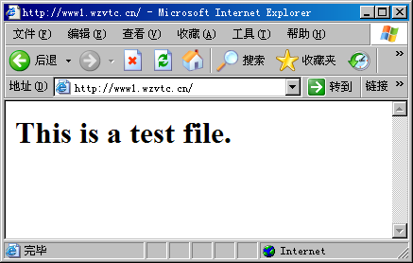
15.3.6 虚拟主机配置
虚拟主机是指在一台机器运行多个网站，其实现对客户端是透明的，即客户端感觉不到这多个网站存在于同一台服务器。

Slide 19
15.3.7 日志记录
如果想有效地管理Web服务器，就有必要了解Web服务器的活动、性能以及出现的问题。Apache服务器提供了非常全面而灵活的日志记录功能。下面介绍一下如何在Apache服务器中配置日志功能以及如何理解日志内容。

Slide 20
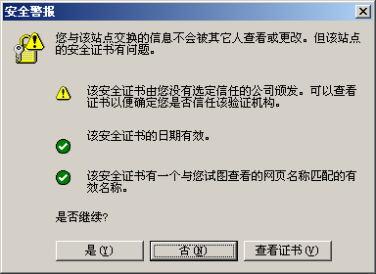
15.3.8 让Apache支持SSL
SSL（Secure Socket Layer）由Netscape公司研发，目的是用来保障Internet上数据传输的安全。它利用数据加密技术，可确保数据在网络传输过程中不会被截取或窃听，已被广泛地用于Web浏览器与服务器之间的身份认证和加密数据传输。

Slide 21
15.4 Apache对动态网页的支持
除了对静态HTML文件的支持外，Apache服务器还可以支持多种形式的动态网页，包括CGI脚本、PHP、JSP等。CGI脚本在初始的例子配置文件中就已经提供了支持，其余的动态网页还需要其它模块的支持。下面介绍一下Apache支持这些动态网页的配置方法。

Slide 22
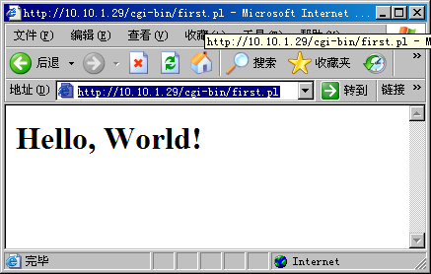
15.4.1 CGI脚本
CGI（Common Gateway Interface，公共网关接口）定义了网站服务器与外部内容协商程序之间进行交互的方法，通常是指CGI程序或者CGI脚本，是在网站上实现动态页面的最简单和常用的方法。它在Web服务器所在的主机上运行，能接受客户端浏览器的输入，并可以把运行结果输出到浏览器。

Slide 23
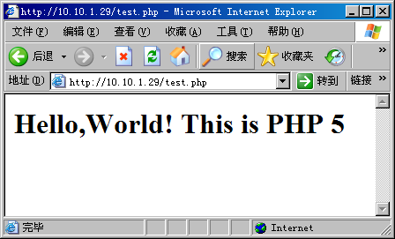
15.4.2 使Apache支持PHP5
PHP是一种用于创建动态Web页面的服务端脚本语言。象ASP一样，用户可以混合使用PHP和HTML编写Web页面，当访问者浏览到该页面时，服务端会首先对页面中的PHP命令进行处理，然后把处理后的结果连同HTML内容一起传送到访问者的浏览器。

Slide 24
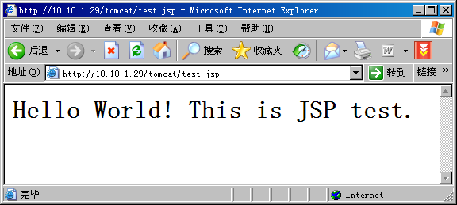
15.4.3 使Apache支持JSP
JSP技术有点类似ASP技术，它是在传统的HTML网页文件中插入Java程序段和JSP标记，从而形成JSP文件。
1．JSP简介
2．JSP运行环境的安装与配置
3．Apache与Tomcat的连接配置

Slide 25
15.5 小结
Web服务器是Internet是最为常见的一种服务器，Internet上不计其数的网站正是由Web服务器支持的，可以这样说，正是因为有了Web服务器，才使得Internet如此地流行。本章主要介绍使用Apache服务器软件架设Web服务器的方法。首先讲述了有关HTTP协议的知识，然后介绍Apache服务器的安装、运行与配置，最后还介绍了Apache对动态网页的支持。

